Slide 1
«Драмогерменевтика,
как направление в
современной дидактике»

Slide 2
Драмогерменевтика -
это взаимосвязь трех составляющих:
герменевтики, педагогики и театра.

Slide 3
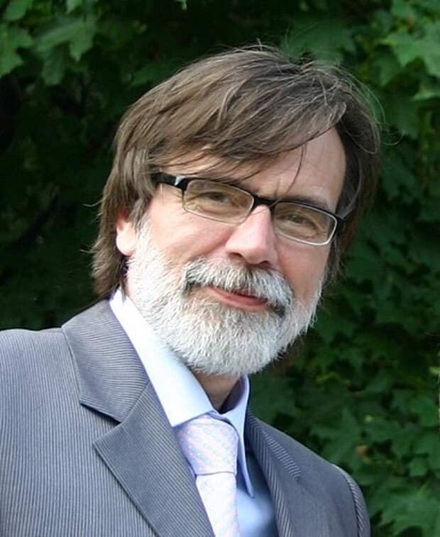
Вячеслав Михайлович
Букатов —
российский педагог-психолог,
театральный педагог,
герменевт,
доктор педагогических наук,
специалист по социо-игровой педагогике,
автор драмогерменевтики.

Slide 4
Авторы социо-игровой технологии.

Slide 5
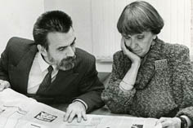

Slide 6
Социо-игровая технология -это технология, основанная на взаимодействии детей в микроколлективах, а также взаимодействии микрогрупп между собой посредством игры.

Slide 7
ТЕАТРАЛЬНАЯ
ОБЩЕНИЕ
ДЕЙСТВИЕ
МИЗАНСЦЕНА
нелегальное
фиксированно-ритуальное
импровизационное-

Slide 8
ГЕРМЕНЕВТИЧЕСКАЯ
БЛУЖДЕНИЕ
СТРАННОСТИ
ИНДИВИДУАЛЬНОСТЬ ПОНИМАНИЯ

Slide 9
ПЕДАГОГИЧЕСКАЯ
ОЧЕЛОВЕЧЕННОСТЬ
ПРИМЕРНОСТЬ
ПОВЕДЕНИЯ
ДИХОТОМИЯ

